Slide 1
Chernóbil

Slide 2
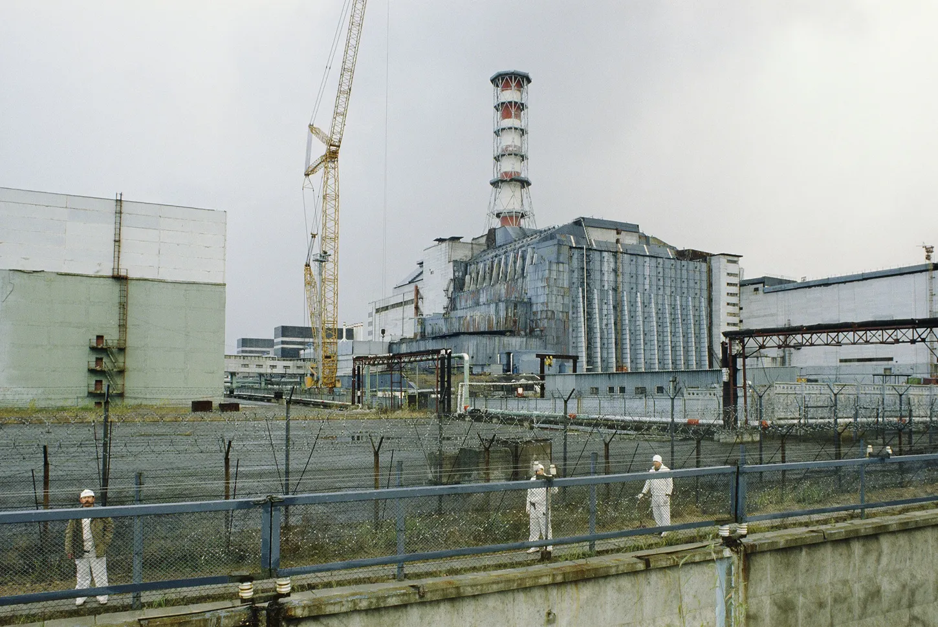
Cuando ocurrió
El 25 y el 26 de abril de 1986 se produjo el peor accidente nuclear de la historia en el actual norte de Ucrania, cuando un reactor de una central nuclear en Chernóbil explotó e incendió la central.

Slide 3
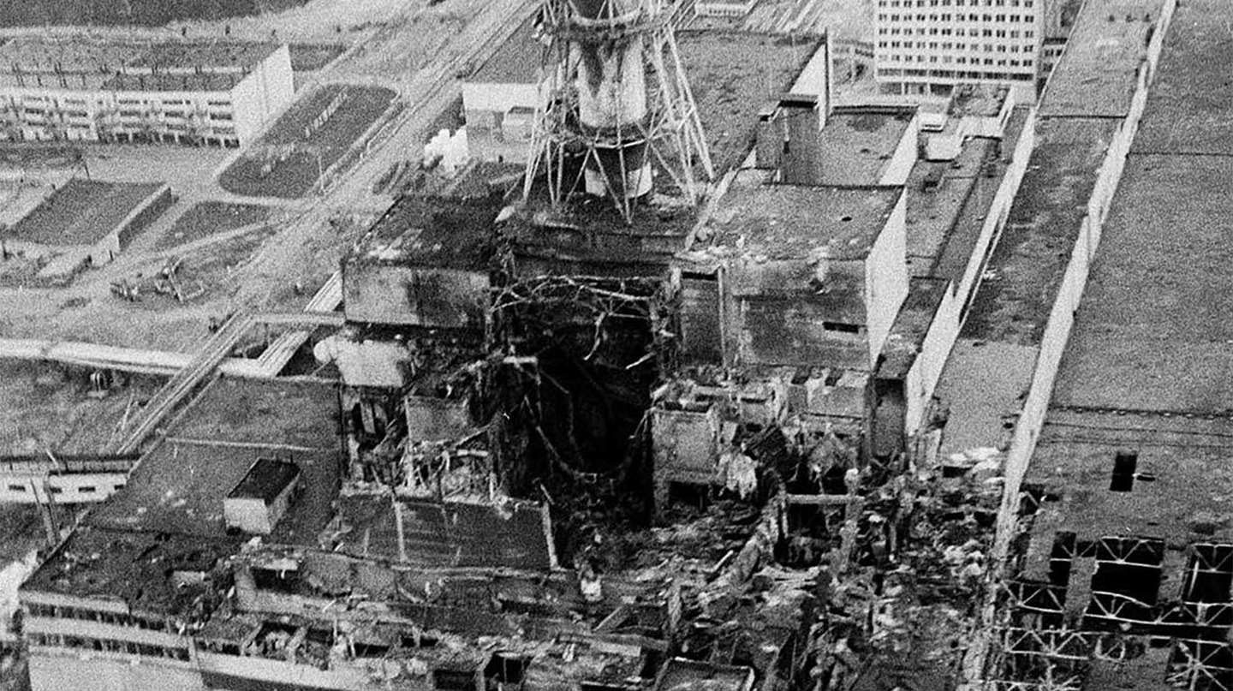
causas
Se programó el mantenimiento rutinario del cuarto reactor de la central nuclear Vladímir Ilich Lenin y los trabajadores planearon utilizar el tiempo inactivo para probar si el reactor podía enfriarse si la central se quedaba sin suministro eléctrico. Sin embargo, durante la prueba los trabajadores incumplieron los protocolos de seguridad y aumentó súbitamente la potencia centro de la central. A pesar de los intentos de apagar el reactor, otro aumento de potencia provocó una reacción en cadena de explosiones en su interior. Finalmente, el núcleo de reactor quedó expuesto y expulsó material radiactivo a la atmósfera.

Slide 4
consecuencias
Hoy, casi treinta y seis años después, los científicos estiman que la zona que rodea la antigua central no será habitable hasta dentro de 20.000 años. Algunos de los efectos de la radiación documentados por la Organización Mundial de la Salud son Cáncer de tiroides, leucemia, cataratas, mutaciones y depresión.

Slide 5
